Slide 1
Урок-игра «Звездный час» Тема: Солнечная система.
Разработала учитель биологии и химии
МОБУ СОШ ЛГО с. Пантелеймоновка
Окладникова Елена Владимировна

Slide 2
Ход урока
Правила игры.
Учитель формулирует вопрос и приводит 4 варианта ответа. По сигналу учителя учащиеся поднимают табличку с цифрой, которая по их мнению, соответствует правильному варианту ответа. За правильный ответ каждый получает 1 балл. После каждого конкурса один из учащихся дает пояснение. Если на вопрос правильно ответили не более 3 человек, наряду с баллом каждый из них получает и звездочку, которая дает право на одну подсказку в финале (подсказать может любой учащийся, которого выберет финалист). Два участника игры, набравшие наибольшее количество баллов в предварительных конкурсах, выходят в финал, где и разыгрывают первое место.

Slide 3
Конкурс 1. «Знаете ли вы планеты солнечной системы?»
Ближайшая к Земле планета и вторая по расстоянию от Солнца.
1. Меркурий
2. Венера
3. Марс
4. Юпитер

Slide 4
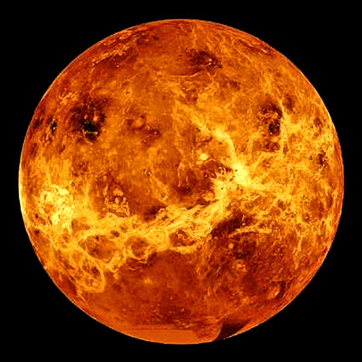
Венера Давление атмосферы очень велико- примерно в 90 раз больше, чем на Земле. Космические корабли для исследования Венеры приходится конструировать так, чтобы они могли выдержать сокрушительную, раздавливающую силу давления атмосферы. В 1970 г. первый космический корабль, прибывший на эту планету, смог «продержаться» в существующих условиях лишь около часа. Ужасающе высокая температура на Венере объясняется сильным парниковым эффектом.

Slide 5
Конкурс 1. «Знаете ли вы планеты солнечной системы?»
Красноватая планета с белыми полярными шапками.
1. Венера
2. Меркурий
3. Сатурн
4. Марс

Slide 6
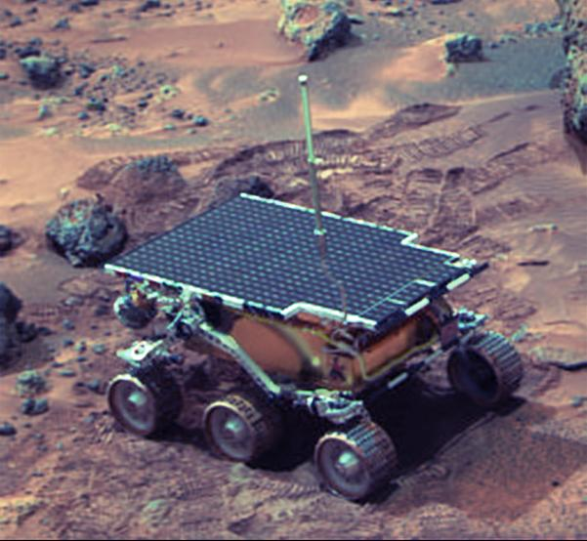
Марс Лето 1997 года на Марс прилетел американский аппарат «Пасфайндер». С невысокой платформы, окруженной смятой парашютной тканью, на поверхность Марса медленно спустился колесный автоматический вездеход. Около месяца он бродил среди древних камней и песка, делая анализы грунта и передавая на Землю уникальные фотографии.

Slide 7
Конкурс 1. «Знаете ли вы планеты солнечной системы?»
Самая большая планета солнечной системы
1. Сатурн
2. Плутон
3. Юпитер
4. Меркурий

Slide 8
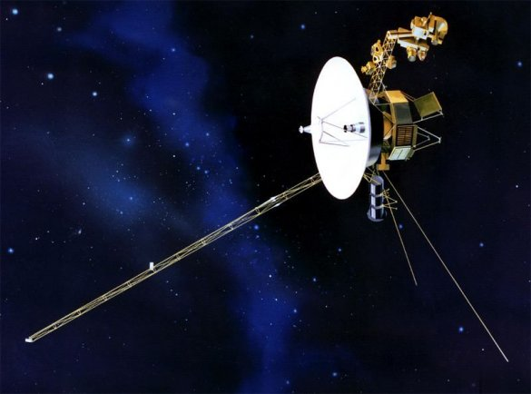
Царь планет Юпитер излучает в пространство почти в два раза больше тепловой энергии, чем получает от Солнца. Для объяснения этого факта некоторые астрономы выдвинули интересную гипотезу: планета-гигант, в процессе своего возникновения чуть было не ставшая звездой, имеет собственный энергетический источник! В действительности все оказалось проще. У Юпитера нет своей «Ядерной топки»- его тепло не возникает в результате превращения водорода в гелий, как это происходит в звездах. Планета-гигант на самом деле отличный аккумулятор тепла- медленно остывая, она отдает свой «первородный» жар, полученный миллиарды лет назад. Впрочем, Юпитер «не дотянул» до звезды совсем немного. Его масса такова. Что при ее увеличении всего в 100 раз в недрах планеты-гиганта могла бы начаться термоядерная реакция. Юпитер превратился бы в звезду, и на небе Земли засияли бы два солнца… На фотографии космический аппарат «Вояджер-1» весом более 815 кг.

Slide 9
Конкурс 2. Поиграем в слова
Предлагаем набор букв.
и к р п а м н у с е в е т
Вам необходимо составить как можно больше слов, имеющих непосредственную связь с темой сегодняшнего урока.
Спустя 2 минуты проверяем слова. За правильно составленное слово ученик получает 1 балл.

Slide 10
Конкурс 3. «Логические цепочки»
Учащимся нужно ответить на 10 вопросов, используя карточки с цифрами от 1 до 4. Игрокам необходимо или
решить, соответствуют ли предоставленные варианты ответов утверждению учителя. И в случае несоответствия поднять номер неверного варианта, или номера ответов, которые необходимо поменять местами, или
в ряде вопросов решить, какой вариант правильный и поднять единственную карточку. В случае полного соответствия ответов - ни одна карточка не поднимается.

Slide 11
Конкурс 3. «Логические цепочки»
Все эти планеты относятся к планетам земной группы:
1.Меркурий 2.Венера 3.Земля 4. Юпитер
Все эти планеты относятся к планетам-гигантам:
1. Юпитер 2. Сатурн 3. Уран 4. Нептун

Slide 12
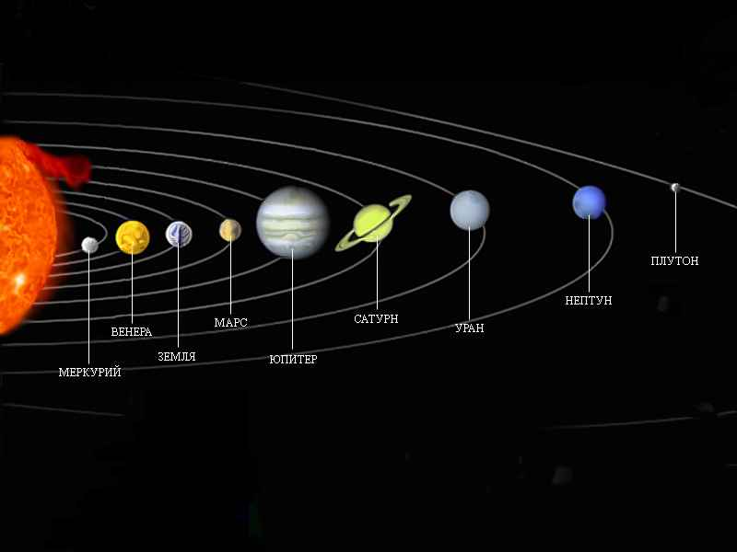
Планеты солнечной системы

Slide 13
Конкурс 3. «Логические цепочки»
Эти планеты расположены в порядке удаления от Солнца:
1. Венера 2.Меркурий 3. Земля 4.Марс
Вторая по размерам среди планет-гигантов:
1. Юпитер 2. Уран 3. Сатурн 4. Нептун

Slide 14
Конкурс 3. «Логические цепочки»
Это спутники планет
1. Луна 2. Фобос 3. Ио 4. Ганимед
Планета, названная по имени бога торговли, покровителя путешественников
1. Земля 2. Плутон 3. Меркурий 4. Уран

Slide 15
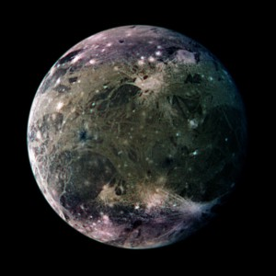
Ганимед. Самый крупный спутник Юпитера (и всей Солнечной системы) имеет диаметр 5262 км.

Slide 16
Конкурс 3. «Логические цепочки»
Малые тела солнечной системы
1. Астероиды 2. Кометы
3. Метеорные тела 4. Солнце
Все тела относятся к планетам-карликам
1. Астероиды 2. Кометы
3. Метеорные тела 4. Плутон

Slide 17
Кометы

Slide 18
Конкурс 3. «Логические цепочки»
Самая яркая звезда на небе
1. Венера 2. Меркурий 3. Солнце 4. Комета
Планеты не имеют твердой поверхности, т.к состоят в основном из газов
1. Юпитер 2. Меркурий 3. Сатурн 4.Нептун

Slide 19
Финал игры Выполнить соответствие
Солнце | Планета, являющаяся единственным оазисом разумной жизни во Вселенной
2. Меркурий | 2. Утренняя и вечерняя звезда
3. Земля | 3. Планета, спутниками которой являются Фобос и Деймос
4. Венера | 4. Планета, совершающая один оборот вокруг Солнца за 12 земных лет
5. Сатурн | 5. Планета, стремительно летя по своей орбите, трижды «встречает» новые сутки за время двух оборотов вокруг Солнца.
6. Комета | 6. Светящийся шар окружен очень симметричным и тонким ярким кольцом
7. Уран | 7. Предсказанная планета
8. Нептун | 8. «Хвостатые звезды»
9. Марс | 9. Малые тела солнечной системы
10. Астероиды | 10. Самая голубая планета, седьмая по расстоянию от Солнца

Slide 20
Подведение итогов, награждение победителей
Спасибо всем!
Желаем успехов!

Slide 21
Используемая литература
Химия. Предметная неделя в школе: планы и конспекты мероприятий /авт.-сост. Л.Г. Волынова и др.- Волгоград: Учитель, 2009г.
Энциклопедия про Вселенную.

